Slide 1
청년 정책 알림이
어데가노

Slide 2

대구 청년들이 받을 수 있는 혜택들을 통합해서 하나의 앱에서 모두 볼 수 있습니다.
원하는 분야를 구독해 그 분야의 내용만을 알림받을 수 있습니다.

Slide 3
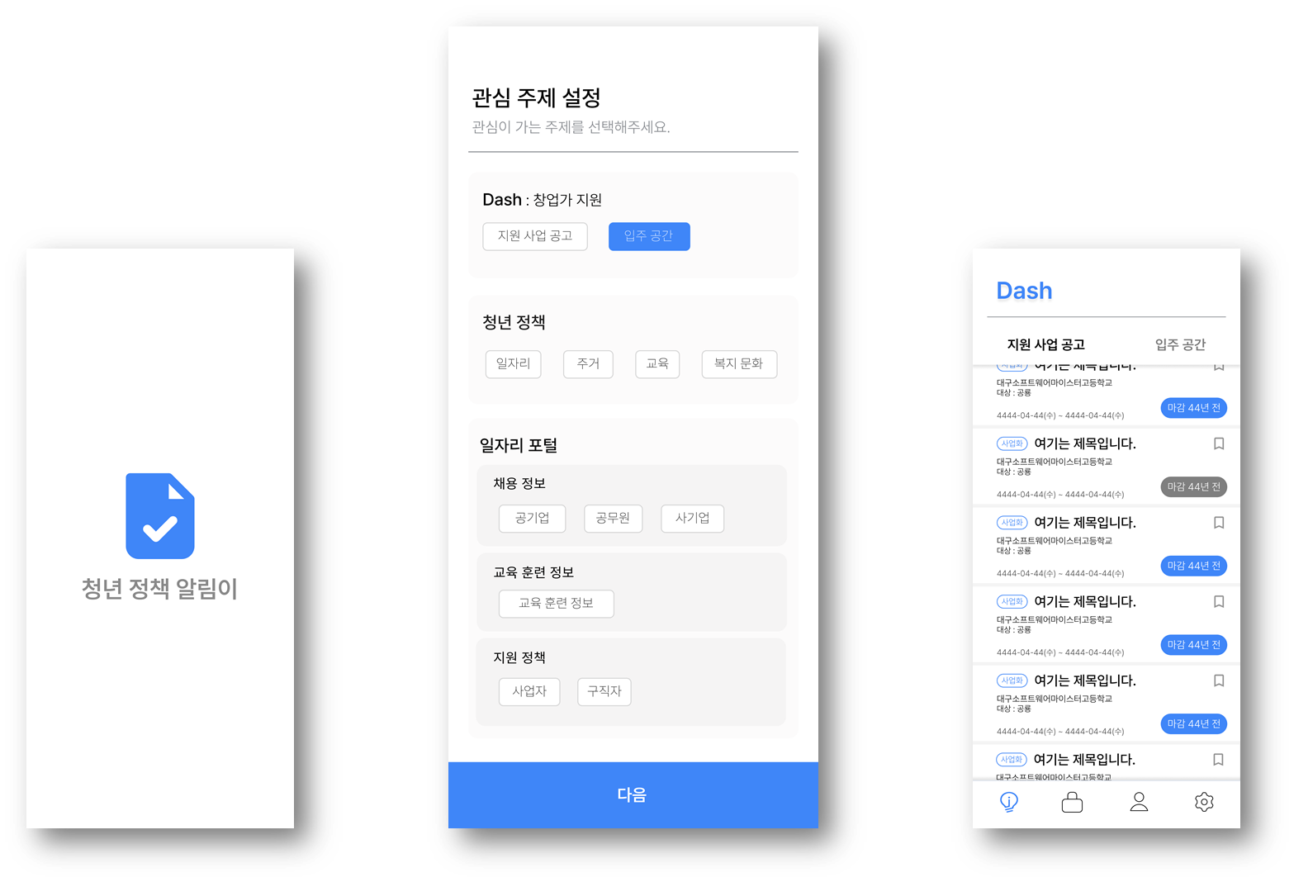

Slide 4
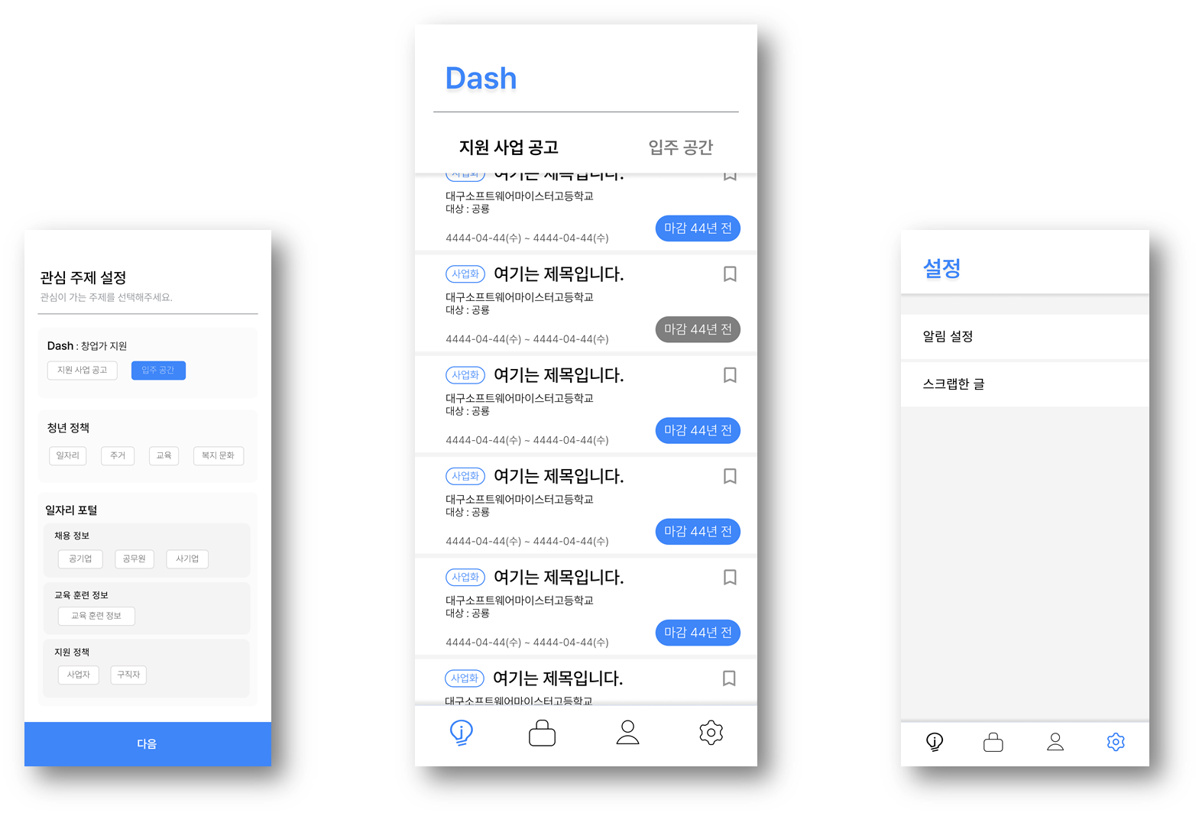

Slide 5
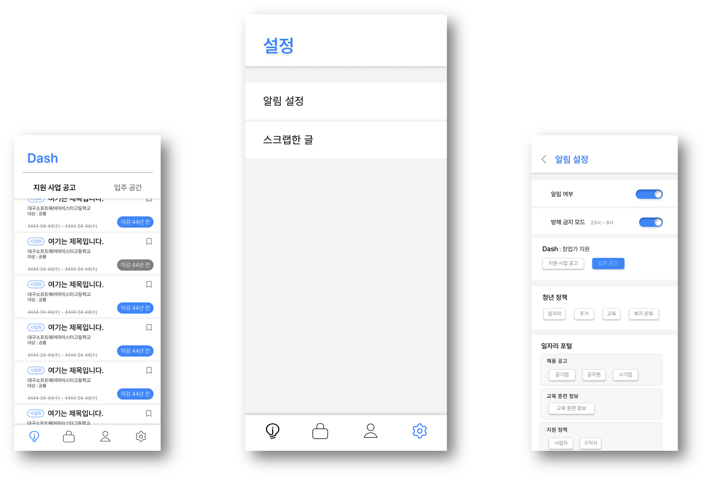

Slide 6
